Slide 1









CHÀO MỪNG CÁC CON
ĐẾN VỚI TIẾT HỌC
TIẾNG VIỆT

Slide 2
2
3
MÁI TRƯỜNG MẾN YÊU
Bài
2
ĐI HỌC

Slide 3
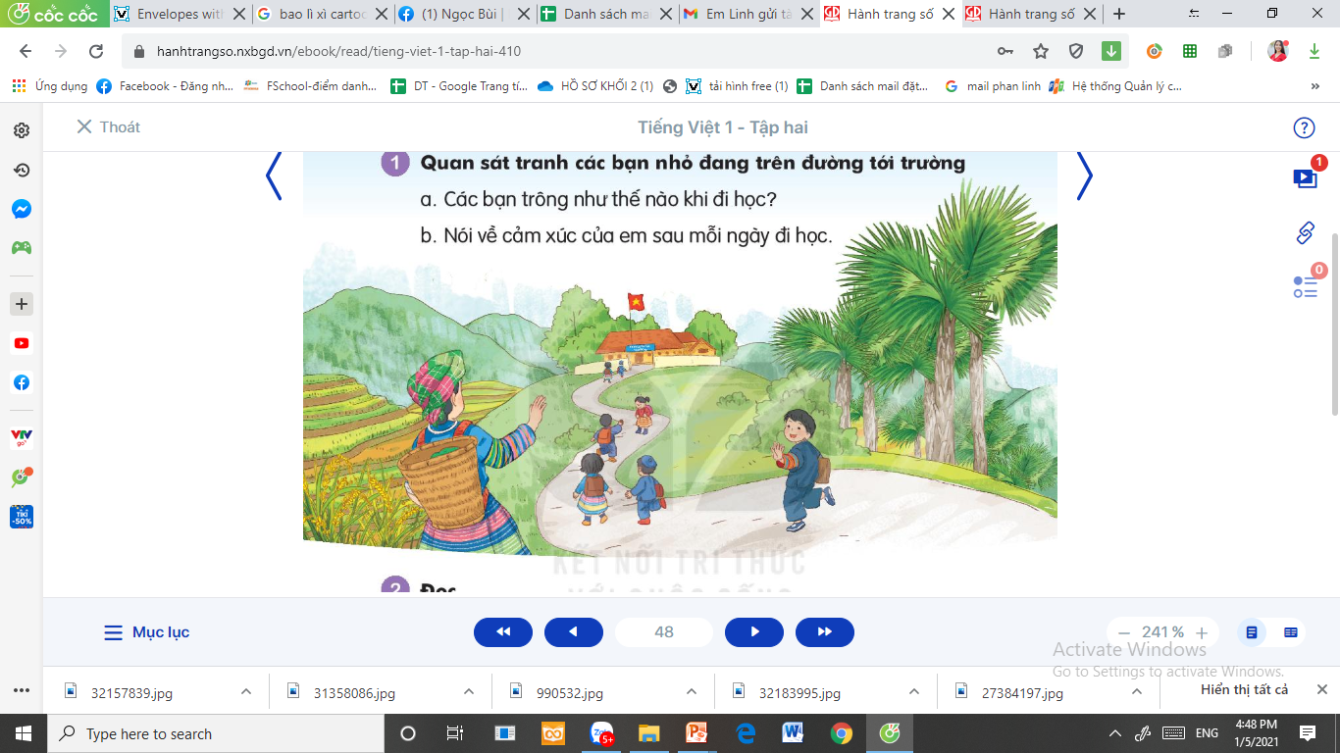
1
Quan sát tranh các bạn nhỏ đang trên đường tới trường
Các bạn trông như thế nào khi đi học?
Nói về cảm xúc của em sau mỗi ngày đi học

Slide 4
2
Đọc mẫu
Đọc
Đi học
Hôm qua em tới trường
Mẹ dắt tay từng bước
Hôm nay mẹ lên nương
Một mình em tới lớp.
Trường của em be bé
Nằm lặng giữa rừng cây
Cô giáo em tre trẻ
Dạy em hát rất hay.
Hương rừng thơm đồi vắng
Nước suối trong thầm thì…
Cọ xòe ô che nắng
Râm mát đường em đi.
(Hoàng Minh Chính)

Slide 5
Đi học
Hôm qua em tới trường
Mẹ dắt tay từng bước
Hôm nay mẹ lên nương
Một mình em tới lớp.
Trường của em be bé
Nằm lặng giữa rừng cây
Cô giáo em tre trẻ
Dạy em hát rất hay.
Hương rừng thơm đồi vắng
Nước suối trong thầm thì…
Cọ xòe ô che nắng
Râm mát đường em đi.
(Hoàng Minh Chính)
Con hãy tìm từ khó đọc, khó hiểu trong bài.

Slide 6
Đi học
(1)
Hôm qua em tới trường
Mẹ dắt tay từng bước
Hôm nay mẹ lên nương
Một mình em tới lớp.
Trường của em be bé
Nằm lặng giữa rừng cây
Cô giáo em tre trẻ
Dạy em hát rất hay.
(3)
Hương rừng thơm đồi vắng
Nước suối trong thầm thì…
Cọ xòe ô che nắng
Râm mát đường em đi.
(Hoàng Minh Chính)
(2)
Bài thơ có mấy khổ thơ?

Slide 7
Đi học
Hôm qua em tới trường
Mẹ dắt tay từng bước
Hôm nay mẹ lên nương
Một mình em tới lớp.
Trường của em be bé
Nằm lặng giữa rừng cây
Cô giáo em tre trẻ
Dạy em hát rất hay.
Hương rừng thơm đồi vắng
Nước suối trong thầm thì…
Cọ xòe ô che nắng
Râm mát đường em đi.
(Hoàng Minh Chính)

Slide 8


Viết vở

Slide 9

1. Viết từ ngữ
Ǉhầm
Ǉhì
Ǉhầm
Ǉhì
Ǉhầm
Ǉhì
wưϐ
ǧίĒ
wưϐ
ǧίĒ
wưϐ
ǧίĒ

Slide 10


nương
3
Tìm ở cuối các dòng thơ những tiếng cùng vần với nhau
trường
bé
vắng
thì
nắng
trẻ
đi

Slide 11
2. Viết tiếng cùng vần với nhau ở cuối các dòng thơ ( SHS trang 48)
-
-
ǇrưŊg
wưΩg
vắng
wắng
,
,
χ≠
-
Λ;
Ǉhì
-
đi
’
,

Slide 12


4
Trả lời câu hỏi

Slide 13
Đi học
Hôm qua em tới trường
Mẹ dắt tay từng bước
Hôm nay mẹ lên nương
Một mình em tới lớp.
Trường của em be bé
Nằm lặng giữa rừng cây
Cô giáo em tre trẻ
Dạy em hát rất hay.
Hương rừng thơm đồi vắng
Nước suối trong thầm thì…
Cọ xòe ô che nắng
Râm mát đường em đi.
(Hoàng Minh Chính)
Vì sao hôm nay bạn nhỏ đi học một mình?
Cảnh trên đường đến trường có gì?
So sánh trường học của em với trường học của bạn nhỏ
Trường học của bạn nhỏ có đặc điểm gì?

Slide 14

5
Học thuộc lòng hai khổ thơ cuối
Hôm qua em tới trường
Mẹ dắt tay từng bước
Hôm nay mẹ lên nương
Một mình em tới lớp.
Trường của em be bé
Nằm lặng giữa rừng cây
Cô giáo em tre trẻ
Dạy em hát rất hay.

Slide 15

6
Hát một bài hát về thầy cô

Slide 16



Slide 17

Dặn dò:
+ Học thuộc hai khổ thơ đầu bài Đi học
+ Xem bài Hoa yêu thương trang 50, trang 51

